Slide 1
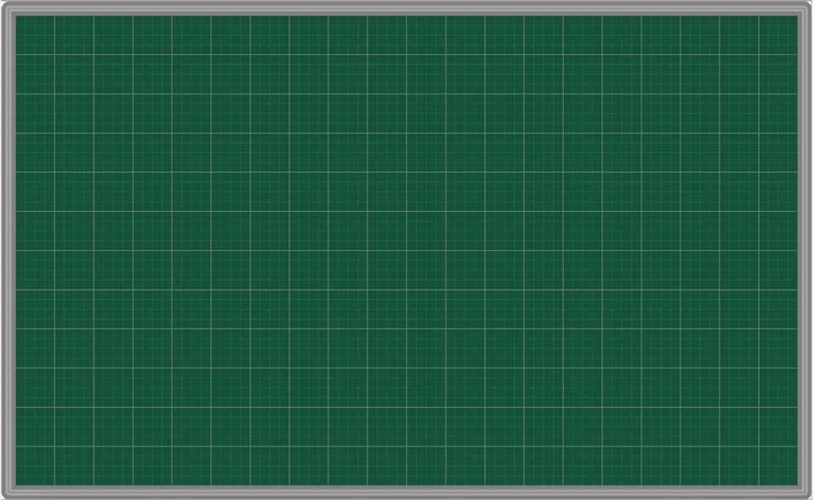
Thứ tư ngày 15 tháng 9 năm 2021
Toán
Hàng và lớp

Slide 2




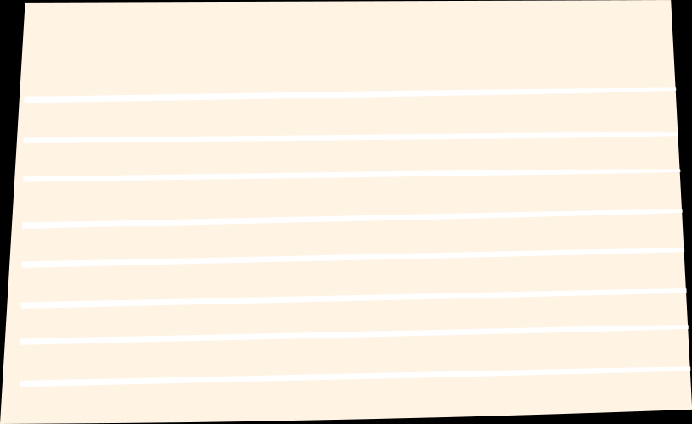


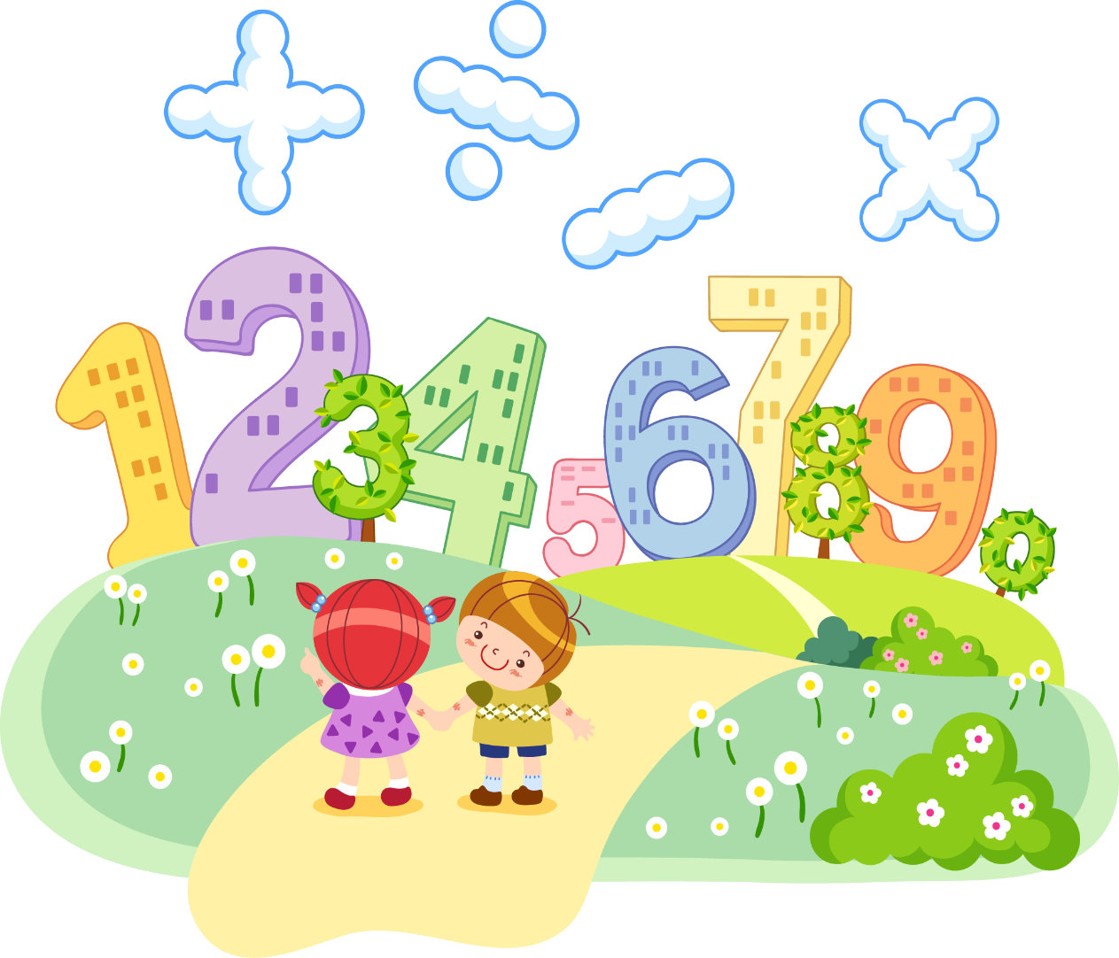




Toán 4
Hàng và lớp

Slide 3
Mục tiêu
Các hàng trong lớp đơn vị, lớp nghìn.
Giá trị của chữ số theo vị trí của từng chữ số đó trong mỗi số.
Đọc, viết được một số đến lớp nghìn.
Viết số thành tổng theo hàng.

Slide 4

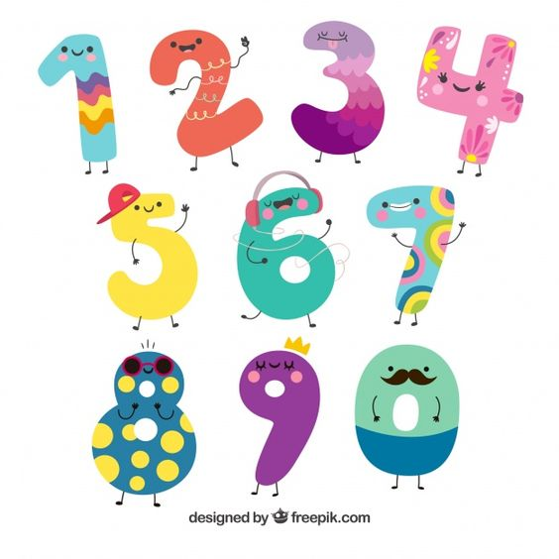

Các bạn nhỏ đang làm gì?
Em có biết số cũng có hàng có lớp không?

Slide 5






321
Hãy nêu một số có 3 chữ số mà em thích.
3
2
1
Hàng trăm
Hàng chục
Hàng đơn vị
Lớp đơn vị

Slide 6

654 321
Hãy nêu một số có 6 chữ số mà em thích.
6
5
4
3
2
1
Hàng trăm
nghìn
Hàng chục
nghìn
Hàng nghìn
Lớp nghìn
Lớp đơn vị

Slide 7



Ví dụ
Lớp nghìn
Lớp đơn vị
SỐ
Hàng trăm nghìn
Hàng chục nghìn
Hàng đơn vị
Hàng nghìn
Hàng trăm
Hàng chục
478
4
7
8
123 000
1
2
3
0
0
0
2
8
3
2
2
28 322

Slide 8


Bài 1: Viết theo mẫu:
Đọc số | Viết số | LỚP NGHÌN |  |  | LỚP ĐƠN VỊ
 |  | Hàng trăm nghìn | Hàng chục nghìn | Hàng nghìn | Hàng trăm | Hàng chục | Hàng đơn vị
Năm mươi tư nghìn ba trăm mười hai | 54 312 |  | 5 | 4 | 3 | 1 | 2
Bốn mươi lăm nghìn hai tram mười ba
 | 54 302
 |  | 6 | 5 | 4 | 3 | 0 | 0
Chín trăm mười hai nghìn tám trăm
45 213 4 5 2 1 3
Năm mươi tư nghìn ba trăm linh hai
5 4 3 0 2
Sáu trăm năm mươi tư nghìn ba trăm
654 300
912 800 9 1 2 8 0 0

Slide 9






Bài 2a: Đọc số và cho biết chữ số 3 mỗi số thuộc hàng nào, lớp nào:
SỐ | ĐỌC SỐ | CHỮ SỐ 3 THUỘC HÀNG | CHỮ SỐ 3 THUỘC LỚP
123 517
Một trăm hai mươi ba nghìn năm trăm mười bảy.
nghìn
nghìn
Ba trăm linh năm nghìn tám trăm linh bốn.
305 804
trăm nghìn
nghìn
960 783
Chín trăm sáu mươi nghìn bảy trăm tám mươi ba.
đơn vị
đơn vị

Slide 10
Bài 2b: Ghi giá trị của chữ số 7 trong mỗi số ở bảng sau (theo mẫu)
Số | 38 753 | 67 021 | 79 518 | 302 671 | 715 519
Giá trị của chữ số 7 | 700
7 000
70 000
70
700 000

Slide 11



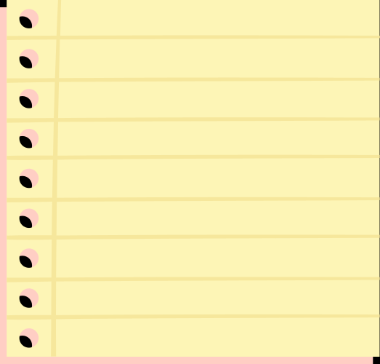
Bài 3: Viết mỗi số sau thành tổng (theo mẫu)
52 314 =
50 000 + 2 000 + 300 + 10 + 4
503 060 =
500 000 + 3 000 + 60
83 760 =
80 000 + 3 000 + 700 + 60
176 091 =
100 000 + 70 000 + 6 000 + 90 + 1

Slide 12
Bài 4: Viết số, biết số đó gồm:
500 735
5 trăm nghìn, 7 trăm, 3 chục và 5 đơn vị
b) 3 trăm nghìn, 4 trăm và 2 đơn vị
c) 2 trăm nghìn, 4 nghìn và 6 chục
d) 8 chục nghìn và 2 đơn vị
300 402
204 060
80 002

Slide 13
Bài 5: Viết số thích hợp vào chỗ chấm (theo mẫu)
Mẫu: Lớp nghìn của số 832 573 gồm các chữ số: 8 ; 3 ; 2.
6
0
3
a) Lớp nghìn của số 603 786 gồm các chữ số : ... ; ... ; ... .
b) Lớp đơn vị của số 603 785 gồm các chữ số: ... ; ... ; ... .
c) Lớp đơn vị của số 532 004 gồm các chữ số: ... ; ... ; ... .
7
8
5
0
0
4

Slide 14






Dặn dò
Thuộc tên các lớp, các hàng của các số có nhiều chữ số.
Chuẩn bị: So sánh các số có nhiều chữ số. (trang 12)

Slide 15





Chúc các con học tốt nhé!

